Slide 1

智能软件架构介绍

Slide 2
01
技术体系全景图
02
视频云架构简介
03
视图智能引擎（cv）与算子
04
智能生态介绍
05
训练介绍

Slide 3
技术体系全景图

Slide 4
智能-技术体系全景图
技术体系全景图
素材
标注
训练
模型
推素材
大华9系视频云业务平台
icc
云睿
三方业务平台
智能业务中心
算子运维Web
智能任务
分析结果
算法查询
算法上传
获取信息
私有云/公有云训练
cv
算法仓库
中心智能引擎
子节点
素材管理
行为算子
结构化算子
人脸算子
车辆算子
三方算子
docker
算法
匹配
算力调度
算法调度
智能/人工标注
算子包
单卡虚化
扩缩容
模型核验
模型推送
算法包（子节点/端边）
模型发布
分析/比对任务调度
物理机
虚拟机
容器
训练任务管理
模型包（子节点/端边）
边端智能引擎
三方算法docker
算法
匹配
算法包升级
DHOP设备
通用设备：ivss/ipc
升级
训练子节点
训练子节点
模型包升级
算法货架
APP(DHOP)
大华智能
APP
第三方
APP
DHOP-APP升级
开放智能

Slide 5
视频云简介

Slide 6
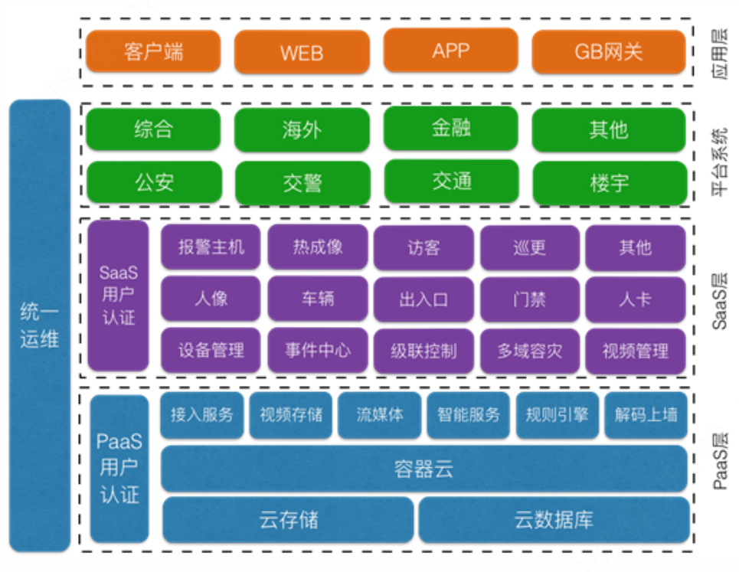
智能-视频云架构（9系）
1.cv对接业务平台有：9系视频云、icc、云睿、三方业务平台
2.主要介绍9系视频云整体架构

Slide 7
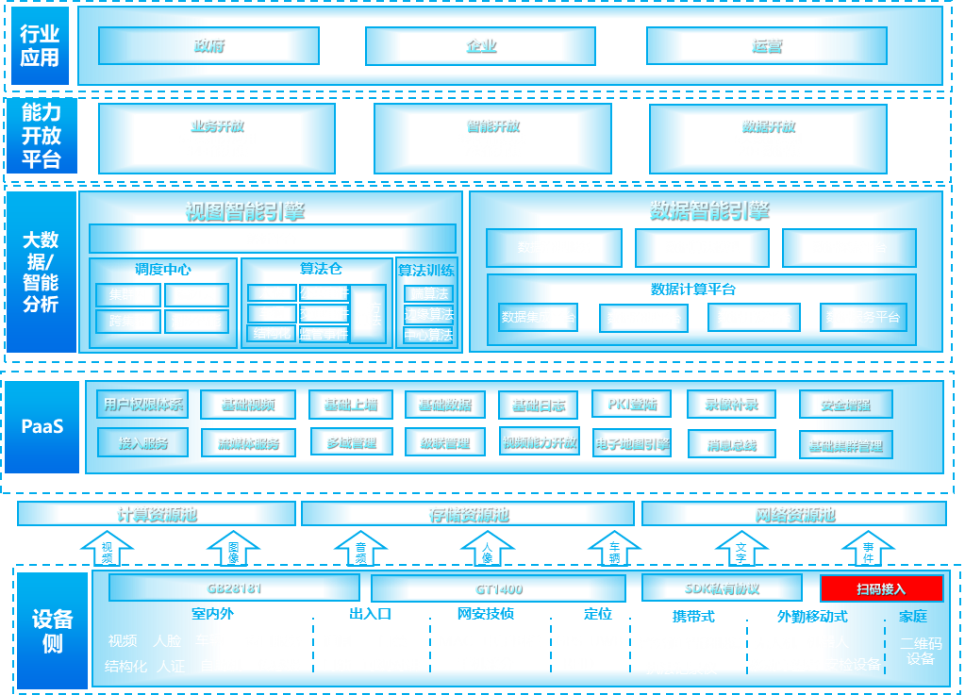
智能-两大智能底座（视频云）
1.数据智能引擎：人脸聚档、人体聚档等业务
2.视图智能引擎：人、车、结构化分析&比对&布控、行为事件分析等业务

Slide 8
视图智能引擎（cv）与算子

Slide 9
智能-视图智能引擎（cv）
统一
运维
业务平台
获取算法信息
任务: (数据源+算法信息)
MQ:分析结果
获取匹配算法包
端边升级
MQ:报警推送
视图智能引擎
公共PAAS
视图智能配套
智能调度
算法匹配
转发服务
图片网关
按照调度策略选择资源，选择算法，下发任务
算法与设备的匹配，提供匹配结果
图片
存储
流媒体从一路到多路的分发
拉图请求转发
运维监控
业务运维，汇总各服务运维数据
资源管理
算法仓库
鉴权
算力资源的管理，启动停止算子等
专业算法，app管理、模型管理、三方算法docker
鉴权服务
存储
工具集
服务间鉴权
媒体数据存储
MQ:图片
内部调试；排查问题；用户演示；项目升级维护等；
如：特征重提工具，业务中心，PF分表
特征存储
数据库
存储人车结构化的特征
mysql，redis等，保存业务数据
接入
各种前端设备的接入
拉流
中心算子(人脸算子/车辆算子/行为算子)
设备接入
拉流
端边升级
图片推送
报警推送
物理机、虚拟机、容器
ivss 、ipc、 dhop设备
端边设备

Slide 10
智能-算子
cv
消息中间件
人脸
Grpc：下发任务等各种信令
Grpc：上报信息
图片流为主，实现分析，检索，布控等功能
结构化
视频
车辆算子
视频流为主，实现视频解码，抽帧检测，智能优选，重新建模等功能
人脸算子
结构化算子
行为算子
布控算子
xxx算子
结果
图片
MQ
车辆
图片流为主，实现多属性过滤检索
行为
虚拟机
容器化
物理机
视频流为主，实现芯片级算法调度，无属性算子可以搭载任意算法包
T4、p4、atlas、比对卡
ARM/X86

Slide 11
智能-算子
算法包动态加载
单芯片多算法混配
算子
单芯片
算法包
算法包
200种算法
算法包1
算法包2
算法包3
步态
比对
步态分析算子
步态检索算子
步态报警算子
短特征节省空间
双模型特征升级兼容
Cpu比对、gpu比对、比对卡比对
算子运维
算子
算子运维
算子运维web
获取各种运维信息

Slide 12
智能-解析类业务（cv+算子）
任务+算法
分析结果
PaaS服务
智能调度
算法仓库
申请包
接入服务
解析任务管理
库以及库成员管理
图片
数据
存储服务
任务编排
特征存储
异常恢复
资源管理
（算力卡）
转发服务
申请算力
任务调度策略
(负载均衡/算法亲和)
数据路由
…
任务+算法包url
图片数据
分析结果
拉算法包
拉视频流
行为分析算子
人脸分析算子
结构化分析算子
车辆分析算子
Notes:
人车结构化行为的视频流分析或图片流分析任务
业务调度依赖其他paas服务，例如鉴权等
业务调度流程
用户将任务信息，包括数据源信息，算法信息等下发给业务调度模块
业务调度模块根据该任务所做的业务从算力调度模块选择有空闲能力的算子
业务调度模块根据算法类型，版本信息，以及算子的硬件类型向算法仓库申请算法包，其中硬件类型用户不感知
算子和算法包选择完成后将任务信息和算法包下发给对应的算子
分析算子拉取数据源后进行分析，将分析结果抛回给业务调度，
业务调度的保存分析出来的特征，并通过数据路由将分析结果路由到下个流程
解析任务管理模块：
主要负责任务的调度，主要策略有负载均衡以及亲和性调度
负责算子异常后的任务迁移恢复
支持任务编排，即在什么时候做什么任务
数据路由模块：主要负责数据按照业务规则进行流转：例如按照是否开启分析将数据路由给算子或云库，是否开启报警将数据路由给报警算子等
特征存储模块：主要负责人脸车辆结构化特征的持久化
库以及库成员管理模块：为人车结构化每个分析任务均需要创建一个抓拍库，维护库与资源的绑定关系

Slide 13
智能-比对类业务（cv+算子）
添加底库：库+库成员
检索：图片+库信息
比对结果
智能调度
资源管理
（算力卡）
申请分析算力
库以及库成员管理
库资源关系维护
推库
比对检索
库资源
特征
N v N
申请比对算力
特征存储
1 v N
图片数据
特征
比对请求(库+特征)
比对结果
库+特征
分析算子
分析算子
检索算子
布控算子
… …
Notes:
比对类业务即以图搜图，布控，nvn等
比对需要先建立库
库以及库成员管理模块负责给算子推库，维护库以及算子之间的绑定关系，缩扩容后库的迁移等操作
人车结构化均会建立抓拍库，人脸还有静态库以及布控库，在创建库时，就会将库与比对类算子进行绑定
添加库成员需要输入图片信息，库信息；业务调度按照按权重随机选择分析算子提取特征属性；分析算子返回分析结果后，业务调度会将结果中的特征持久化到特征存储，并将特征给到绑定了该库的比对算子或布控算子；用于后续的比对布控业务
比对流程
用户下发比对的图片与被比对的库信息
业务调度中比对检索模块同样选择分析算子对图片进行提取特征属性，从库以及库成员管理模块找到该库绑定的检索算子，将库信息与特征属性下发给比对算子进行比对，比对结果返回给业务调度模块汇总并返回给上层

Slide 14
训练简介

Slide 15
智能-训练平台
icc-整体页面嵌入
云睿-整体页面嵌入
上传素材
训练平台
模型包
CV
自动推送模型包
标注
训练方案管理
用户管理/系统管理/设备管理
模型管理
素材管理
触发训练
标注
训练任务管理
模型打包
图片素材
推理设备
模型核验&转换
智能标注
模型转化
NVR
视频素材
模型包
推送素材
手工标注
模型核验
IPC
任务下发
手动导出模型包
标注信息
图片
图片
IVSS
训练子节点1
训练子节点2
训练子节点3
拉图
dhop
云库
云存
xxx
本地存储
本地数据库

Slide 16
智能生态

Slide 17

智能-算法仓南北生态
上海奉贤
城运项目
三方平台
江西奉新县
雪亮项目
三方平台
广东佳都算法
集成项目
三方平台
山东宁津算法
集成项目
三方平台
大华智能
业务平台
智能参数统一描述语言
算法仓
解释器
解释器
解释器
北向开发
三方算法上传
智能任务
restufll+mq统一对接三方平台
通过智能规则描述语言（解释器）做到三方平台无感对接大华算法，大幅降低三方开放成本
获取描述文件
分析结果
北向开放接口
智能调度
算法仓库
资源管理
任务统一调度
算法
匹配
大华算法
云天励飞算法
腾讯算法
描述文件
描述文件
描述文件
南北向开放
南向开放接口
南向接口开放统一纳管和调度三方算法
三方算法容器化部署
大华三方算力统一管理
智能规则描述语言（解释器）统一描述第三方算法智能参数
资源池
大华算法
大华算法
云天励飞算法
博识算法
上海智能交通算法
容器引擎
三方服务器
大华服务器
三方服务器
大华服务器

Slide 18
智能-算子对接三方算法仓（卖算法）
三方平台1
三方平台2
智能任务
分析结果
三方算法仓
大华算法docker
云天励飞docker
Xxx docker
协议转换服务
算子
三方接口
资源池
云天励飞算法
腾讯算法
大华算法docker
容器引擎
三方服务器
大华服务器
三方服务器
大华服务器

